Slide 1

BLOCKCHAIN TEKNOLOJİSİ
BLOCKCHAIN TEMELLERİ

Slide 2
Ders İçeriği
1- Blockchain Nedir?
6- Kriptopara
11- Metaverse
2- Kriptoloji
7- Akıllı Sözleşmeler
12- Blockchain uygulama alanları
3- Konsensus algoritmaları
8- Dapp/DAO/DeFi
13-Hyperledger
4- Blockchain Platformları 1
9- Interoperability
14 – Blockchain projeleri inceleme - Case Study
5-Blockchain Platformları 2
10- NFT, IPFS
Notes:
OSI Layerları burada anlatabilirsin.

Slide 3
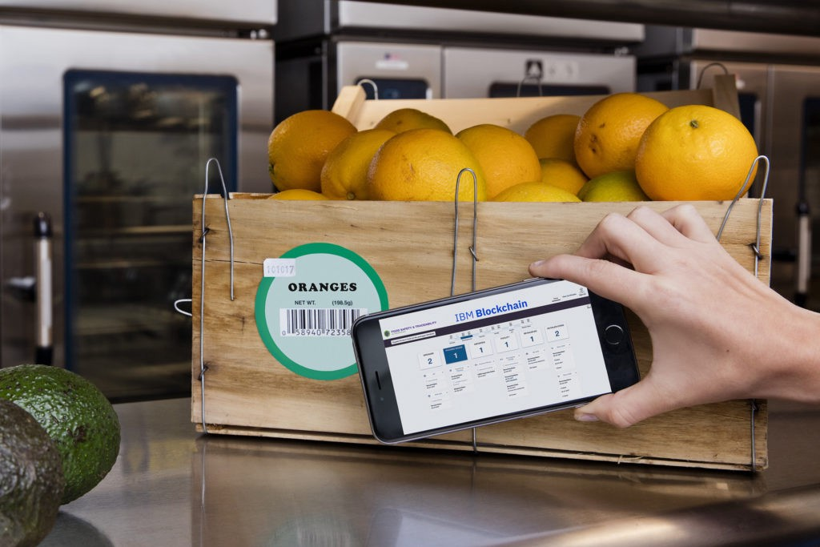
Tedarik Zinciri - Gıda
Gıda alanındaki aldatılmaların, hilelerin çok sık olduğu günümüzde yediğimiz yiyeceklerin neden yapıldığını, ne şartlar altında işlenerek üretildiğini, hangi gıdaları barındırdığını net olarak bilemiyoruz. Blokzincir teknolojisinin bu alanda karşımıza çıkaracağı uygulamalar gıdaların üretilme serüvenini gözler önünde sererek insan ve hayvan sağlığını güvence altına alacaktır.
Örneğin, içtiğimiz meyve suları dolabımıza girene kadar meyve toplama, işlenme, paketlenme gibi birçok aşamadan geçer. Özetle bir paket meyve suyu içmemiz için meyvelerin toplanması, fabrikaya götürülmesi, fabrikada çeşitli işlemlerden(paketleme, ezilme, posa ayıklama vb.) geçmesi ardından araçlara yüklenmesi ve marketlere dağıtılması gerekir. Bu aşamalarda kontrollerdeki eksiklik, vurdumduymazlık, ihmalsizlik, ekipman eksikliği gibi problemler sağlığımızı riske atacaktır. Peki biz bunların tam yapıldığını nasıl bilebiliriz?
Bu alanda Blokzincir'in sunacağı uygulamalar tüketeceğimiz gıdaların serüvenlerini **değişemez, şeffaf, kronolojik kayıtlarda tutarak karşımıza çıkarmaktadır.
IBM Food Trust
OpenSC
El Ordeno
Sustainable Shrimp Partnership

Slide 4
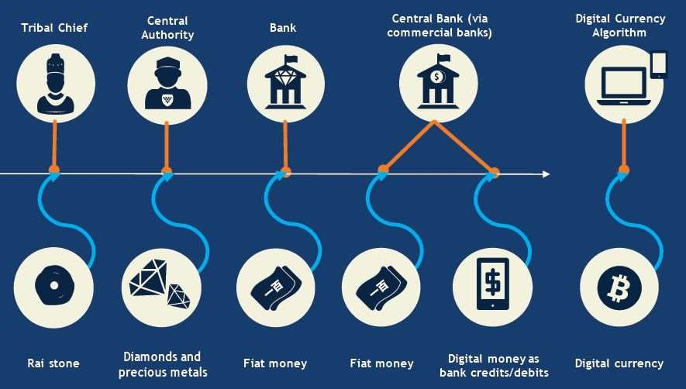
Ekonomi ve Blockchain
3. kişilerin aradan çıkarıldığı P2P (Peer two Peer) bir çözüm sunarak kaynak ve zamandan kazanç sağlayan kripto paralar Blockchain ekonomisi kavramını ortaya çıkarmıştır. Merkezi bir otorite olmadan tarafların kendi aralarında varlık, veri veya bilgi transferi - alışverişi yapmalarını sağlayan P2P, Blokzincir'in sağladığı şeffaflık, değişmezlik ve merkeziyetsizlik ile hayatımıza girmiştir ve son zamanlarda sıkça karşımıza çıkmaktadır.
Kripto paraların arkasında yatan Blockchain teknolojisiyse tarafların gizliliklerini koruyarak hızlı bir şekilde alım satım yapılabilmesini sağlarken nakit parayla alım satım yapamayacağımız birimler(1 kuruş gibi) kripto paralar ile her miktarda ödeme yapabilme özgürlüğünü bizlere sundu.

Slide 5
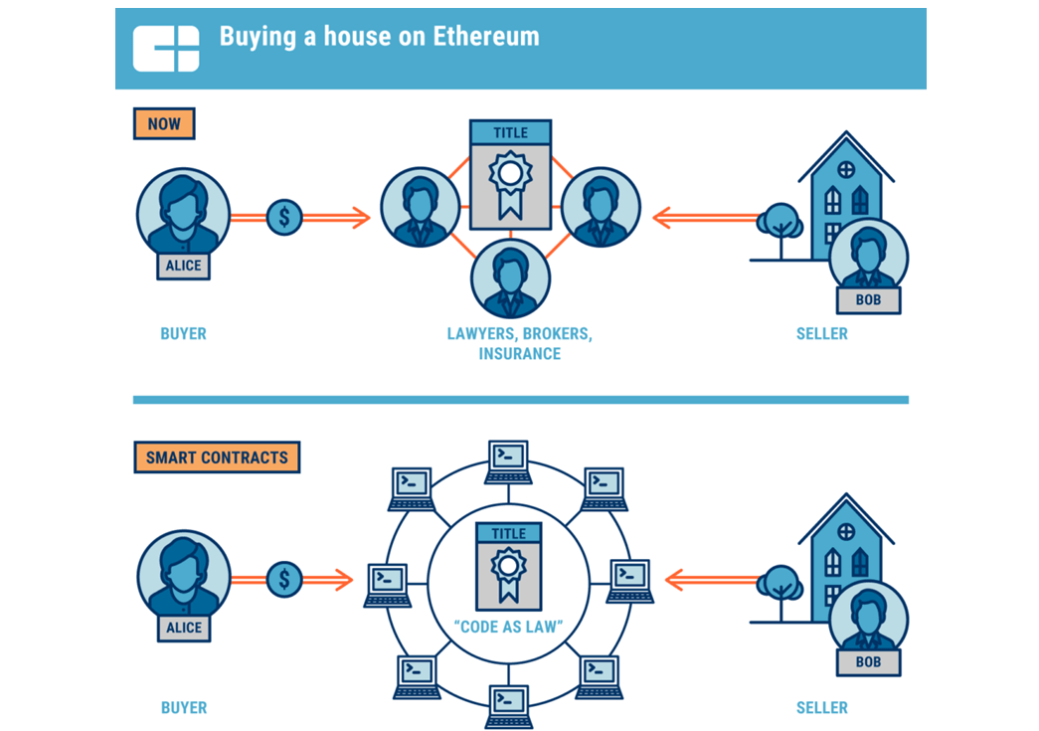
Emlak ve Blockchain
Geleneksel gayrimenkul teknolojisi alıcı ve satıcıları birbirine bağlamakla ilgilenir. Blockchain teknolojisinin dönüştüreceği Real Estate (Gayrimenkul) teknolojisiyle alıcı ve satıcıların işlemlerini avukatlar, komisyoncular, banka gibi aracılar olmadan gerçekleştirebileceği anlaşılmıştır. ATLANTA projesi emlak ve blokzinciri uygulamasına örnektir.
Blokzincir teknolojisinin emlak alanında kullanılması kısmi mülkiyet, aracısız işlem, likiditenin artması, azalan maliyetler gibi artılar sunmaktadır.

Slide 6
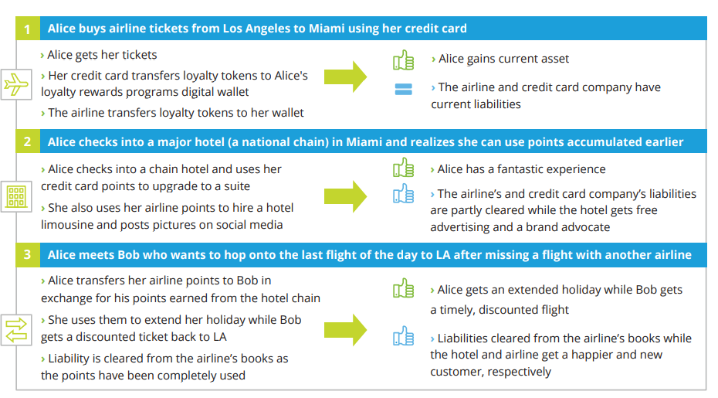
Sadakat uygulamaları ve Blockchain
Loyyal
Internet of Loyalty
Montly subs.
Fabric
Qiibee
Loyalty interfaces for companies
I9.5K trx on ETH
GlobalMiles
Earn and Redeem miles in everywhere
74K trx on ETH
Lolli
Earn crypto with FIAT payment
Chrome Plugin
Others
STORMX – 141K CryptoBonusMiles – 10K
Carry – 173K
trx on ETH
LoyalWallet
Universal rewards, payment, exchange, transfer
LYL - LoyalCoin

Slide 7
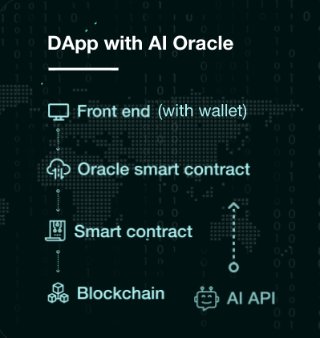
Yapay Zeka ve Blockchain
Yapay zeka, büyük veriye ihtiyaç duyar. Ancak verilerin doğruluğu, veri çokluğundan daha önemlidir. Bu durumda blokzincirlerin sağlayacağı veriler Yapay Zeka uygulamaları için bulunmaz bir nimettir. Bunun yanı sıra Yapay Zeka'da Blokzincir'e yardımcı olabilir.
Nisan 2021'de, API'lerin akıllı sözleşmelere entegre edilmesine yardımcı olan Oraichain Studio adlı bir geliştirici platformu hayata geçti. Yapay zeka verilerinin doğruluğunu onaylayan ve ardından oluşturulan verileri merkezi kontrole ihtiyaç duymadan birden fazla blockchain ağına dağıtma özelliği sundu. Zamanla bu teknoloji, ileri seviyede geliştirilebilen yapay zeka modellerine erişim ihtimali sunabileceği gibi, çok daha fazla sayıda insanın bu teknolojinin sunduğu özelliklerden faydalanmasını mümkün hale getirebilir.
Firma, yeni geliştirdiği aiRight isimli sistemi piyasaya sürmek üzere. Dünyanın ilk hepsi bir arada NFT oluşturma ve telif hakkı yönetim platformu olan bu sistemde yapay zeka ile NFT oluşturmak ve blockchain üzerinde telif haklarını güvence altına almak dahil olmak üzere, non-fungible token piyasası için eksiksiz hizmet seti sunuyor. Yapay zeka hizmetleri ayrıca kullanıcıların NFT'lerin benzersizliğini ve gerçekliğini kolayca doğrulamasını sağlıyor.

Slide 8
Nesnelerin İnterneti(IOT) ve Blockchain
Blokzincirin kayıt, sıra yapılarının veri güvenliğini ve şeffaflığını sağladığını biliyoruz. Ayrıca IOT teknolojisinin de gizliliğimizi riske atabilecek güvenlik açıklarına sahip olabileceğini de hatırlamamız gerek. Günümüz teknolojilerinden IOT ve Blockchain veri güvenliği, güvenlik açıkları, doğruluğu sağlama konularında birbirlerine destek olabilir.
Helium , dünyanın ilk merkezi olmayan makine ağıdır. Şirket, düşük güçlü IoT makinelerini (yönlendiriciler ve mikroçipler gibi) internete bağlamak için blok zinciri kullanıyor . Helium'un blok zinciri tabanlı kablosuz internet altyapısı, internet bağlantısını güçlendirmek ve “akıllı” makineleri çalıştırmak için gereken gücü büyük ölçüde azaltmak için radyo teknolojisini kullanır.
Chronicled uçtan uca bir tedarik zinciri çözümü sunmak için blockchain ve IoT ürünlerini birleştirir. Farmasötik ve gıda tedarik endüstrilerine odaklanan Chronicled, nakliye süreçlerinde gerçek zamanlı güncellemeler sağlamak için IoT özellikli nakliye konteynerleri ve sensörler kullanır. IoT cihazlarında blok zinciri uygulamak, bir ilaç veya gıda tedarik nakliye sürecine dahil olan tüm tarafların, gözetim zincirinden ve süreç sırasında herhangi bir sorun ortaya çıkarsa tam olarak farkında olmalarına olanak tanır.
ArcTouch , bir dizi akıllı, bağlantılı öğe için blok zinciri tabanlı yazılım geliştirir ve oluşturur; sesli asistanlar, giyilebilir cihazlar ve akıllı TV'ler dahil. Şirket, Amazon Alexa ve Facebook Messenger gibi IoT cihazlarına bağlanan birkaç blok zinciri DApp'leri oluşturdu.

Slide 9
IoT'de Blockchain'in Faydaları
Mevcut cansız IoT siber güvenlik protokolleri nedeniyle bildirilen düzinelerce kabus vakası var. Bir durumda, bilgisayar korsanları bir bebek telsizinin kamerasına erişim sağladı ve menzil içinde olan her şeyi görüp dinleyebildi. Başka bir siber güvenlik kazası, bir kumarhanenin yüksek kapasiteli veri tabanının, otelin akvaryumundaki akıllı bir termometrenin hacklenmesi yoluyla ele geçirilmesiyle meydana geldi .
Dünya çapında 8,4 milyardan fazla bağlı cihazla , IoT endüstrisi ciddi bir siber güvenlik revizyonu kullanabilir. Blockchain bu ihtiyacın cevabı olabilir.
Merkezi olmayan bir defterin ana güvenlik avantajı, bilgisayar korsanları bir şekilde bir zincire girerlerse, zincirdeki diğer düğümler bir ihlal olduğunu anlamadan önce yalnızca çok az miktarda veri alabilmeleridir. Bu merkezi olmayan güvenlik sistemini şeffaf bir defterle birleştirmek, blok zincirine siber güvenlikte üstünlük sağlar.
Blockchain ayrıca IoT endüstrisini daha hızlı hale getirebilir. Eşler arası bir model ile ödeme yapmak ve sözleşmeleri yürütmek daha kolaydır. Blockchain tabanlı akıllı sözleşmeler, üçüncü bir tarafa olan ihtiyacı ortadan kaldırır ve bir anlaşmayı neredeyse anında onaylar veya onaylamaz, her yıl sayısız saat ve milyonlarca dolar tasarruf sağlar.

Slide 10
Sağlık ve Blockchain
Günümüzde sağlık alanı büyük oranda dijitalleşme yaşamıştır. Hastanelerin, sağlık ocakların gerek devlet gerekse özel kurumlar tarafından dijitalleşmesi hayatımızı kolaylaştırırken bazı sorunları da karşımıza çıkarabilmektedır.
Kötü niyetli kişiler tarafından sağlık verilerinin(hasta bilgileri, hastalık durumları...) çalınması,
Sahte ilaç üretimi ve satılması,
Klinik deney verilerinde güvensizliğe sebep olabilecek hırsızlık,
Üreticiye geri gönderilen ilaçların orjinallik durumunun doğrulanamaması
Bu sorunlara Blockchain teknolojisinin ilaç olacağı düşünülmekte ve sağlık alanındaki Blokzincir uygulamalarına büyük miktarda yatırımlar yapılmaktadır.
Chronicled, ticaret ortaklarını ve tıp kurumlarını her zamankinden daha yakın hale getirmek için MediLedger Ağında blok zincir teknolojisini kullanıyor. İletişimsel ve organizasyonel aksiliklerin sürekli tehdidi olmadan, çok daha fazla yenilik ve endüstri gelişimi için alan yaratılmıştır. Bir zamanlar yoğun süreçlerin otomasyonundan tüm tarafların daha fazla hesap verebilirliğine kadar, blockchain yeni bir güven ve işbirliği dünyası sağlar.
2017 yılında kurulan Ever, Tayland'ın tıbbi ortamını blok zinciri, veri odaklı, hasta merkezli bir ağ ile modernize etti ve donattı. Güvenilir taraflarla yakın ve kolay iletişimi sürdürürken tüm bağlı veriler ve taraflar için sınıfının en iyisi güvenliği sağlar - tümü esnek, geleceğe yönelik, ölçeklenebilir bir blok zinciri temeli üzerinde.

Slide 11
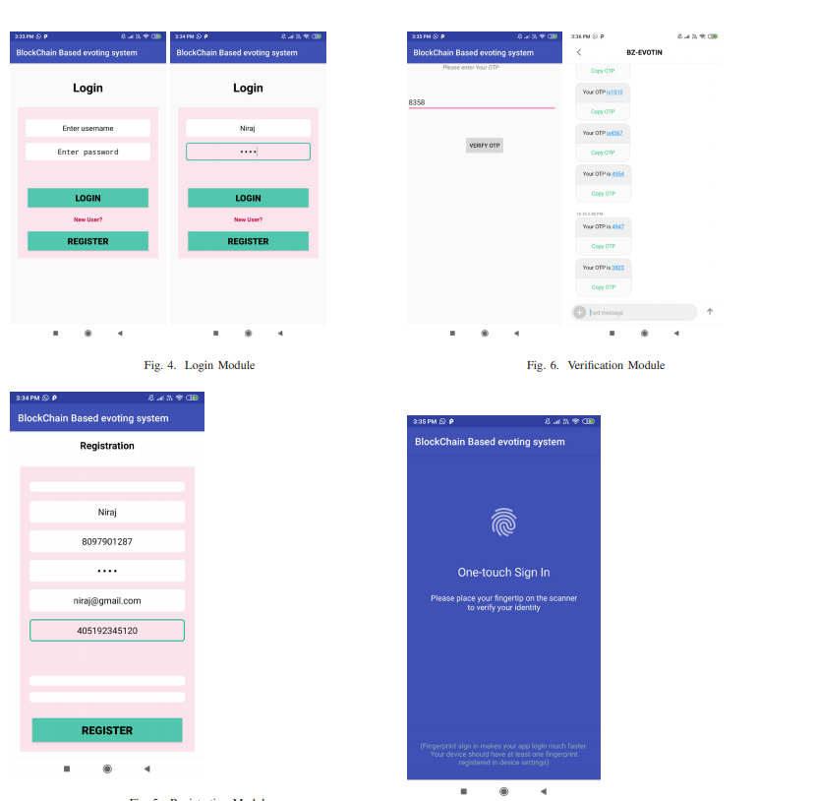
Politika ve Blockchain
Seçimlerde kullandığımız oyun doğru şekilde sayılıp sayılmadığını, art niyetli kişi ya da kişiler tarafından oyumuza müdahele olup olmadığını merak ederiz. Günümüzde oylama sırasında ve sonrasında hile ve hırsızlığın önüne geçmek için birçok önlem alınsada sonuçların net olduğundan emin olamayız. Gözden kaçan ya da kasıtlı olarak değiştirilen sonuçlar bir ülkenin, kurumun ya da sınıfın kaderini belirleyebilir.
Bu noktada Blokzincir teknolojsi yine güvence veren etkili çözümler üretebilmektedir. Örneğin, parmak izini sisteme işleyen bir yazılım aynı kullanıcının tekrardan oylama yapmasına izin vermeyecektir. Bununla birlikte oylamanın süresinin azalması da diğer artılarındandır.

Slide 12
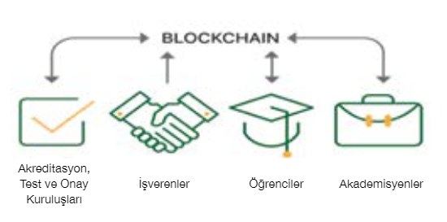
Eğitim ve Blockchain
Blockchain teknolojisinin eğitim alanında yaratacağı etkiler aşağıdaki gibi tahmin edilmektedir:
Diploma/derece ve transkriptlerle ilgili basılı belgelere son verilmesini hızlandıracak, eğitim kurumları tarafından verilen belge ve sertifikalar kalıcı ve güvenli bir şekilde saklanabilecek.
Akademik sertifika ve belgeler kullanıcıların belgeyi veren kuruma başvurmasına gerek kalmadan otomatik ve hızlı bir şekilde doğrulanabilecek.
Kullanıcıların kendi belgelerine sahip olmasına ve kontrol edebilmesine imkân tanıyarak eğitim kurumlarının veri yönetim maliyetlerinin azaltmasını sağlayacak.
Üniversitelerin eğitim bedelleri blockchain tabanlı kripto parayla ödenebilecek.
İş başvurularında, kişilerin CV’lerinde belirtilen mezuniyet bilgileri ve katıldıkları proje benzeri çalışmalar doğrulanabilecek
Akademik verilerin güvenli, şeffaf bir şekilde, de-
ğiştirilmeden ve merkezi bir kuruluşa ihtiyaç duyulma-
dan paylaşılmasına imkân veren bu teknoloji, bireylerin
kendi kayıtlarının sahiplik ve sorumluluğunu ellerinde tutmasına da olanak sağlamaktadır. Bugün birçok kurum ve üniversite tarafından çoğunlukla pilot proje şeklinde denenmekte olan sistemin kullanımının yaygınlaşmasıyla eğitim sektöründe karşılaşılan bazı önemli problemlerin giderilebileceği düşünülmektedir.

Slide 13
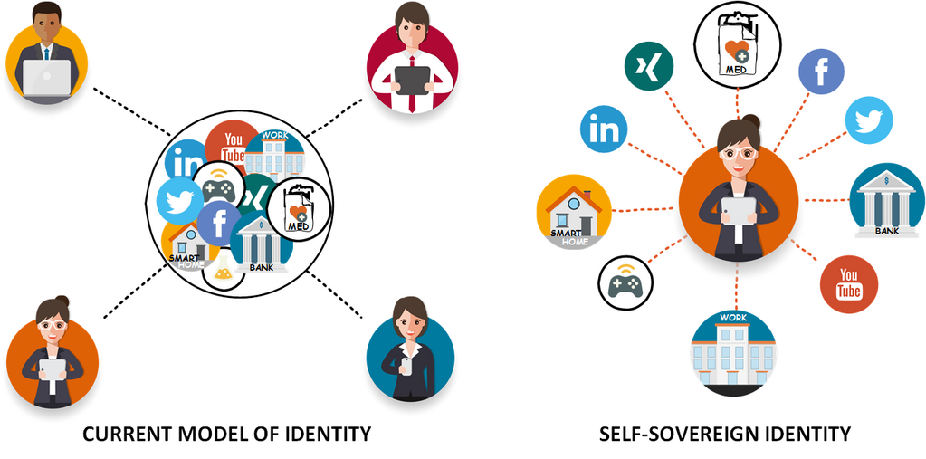
Dijital Kimlik
Kimlik ispatındaki günümüz sorunları,
Dokümantasyon, çoklu işlem veya fiziksel eylemin zahmeti ve zaman kaybı
İhtiyaç duyulan bilgiye hemen erişememek
İhtiyaç duyulandan fazla bilgi paylaşmak
Bilgileri açık (sesli ya da yazılı) paylaşmaktan doğan güvenlik zaafiyeti
Toplanılan bilgilerin akıbetinin ve saklanma süresi/koşullarının bilinmemesi
Her yeni servise en baştan kimlik kanıtlama gerekliliği
Yönetilmesi ve hatırlanması gereken onlarca dijital kimlik (giriş, şifre) olması
Saklanması ve taşınması gereken çok sayıda fiziksel kimlik belgesi olması

Slide 14
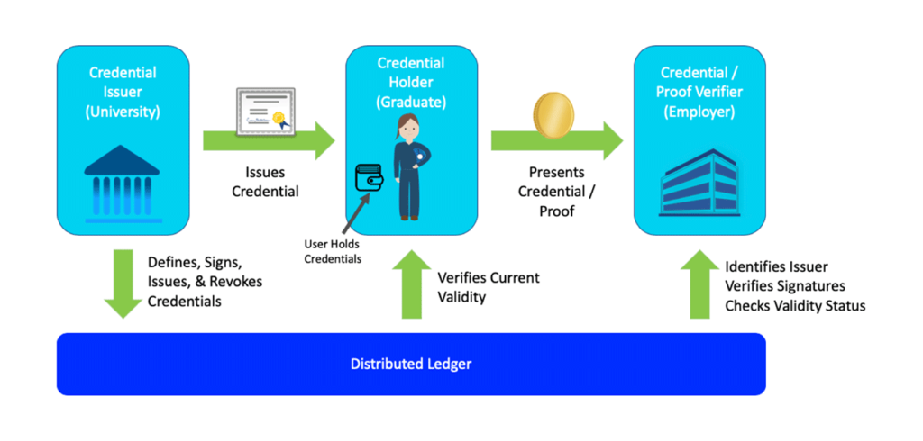
Kişi Egemen Kimlik - Blockchain
Kimlikler son kullanıcının yönetiminde
Son kullanıcı bilgisi yalnızca uygulamada
Dijital platformlarda kimlik kanıtlamanın en güvenli ve hızlı yolu

Slide 15
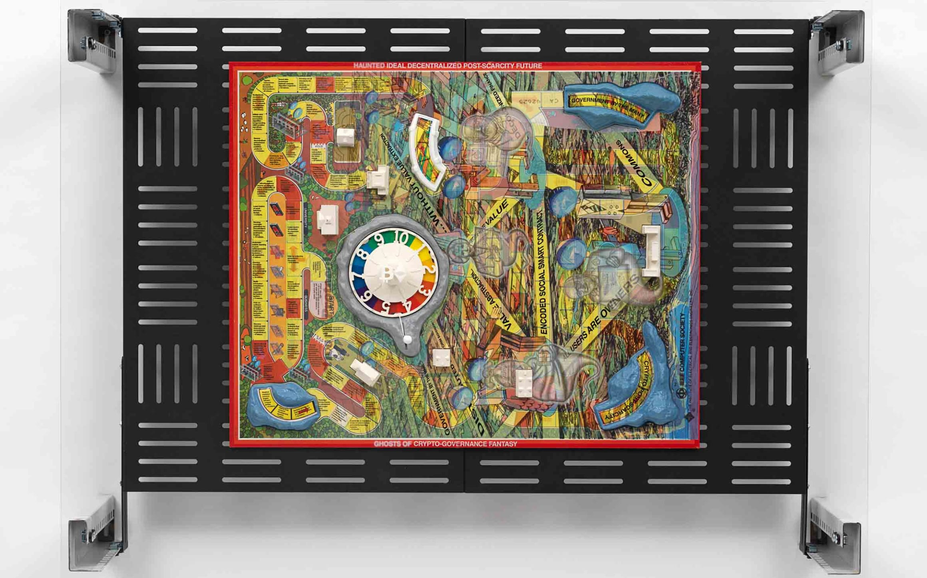
Sanat ve Blockchain
Sanatçının artık hayatta olmadığı eserler için sanat piyasasının en büyük zorluklarından biri, orijinalliğini ve kaynağını doğrulamaktır. Cenevre'deki Güzel Sanatlar Uzman Enstitüsü (FAEI), 2014 tarihli bir raporda, incelediği sanat eserlerinin %50'sinden fazlasının ya sahte olduğunu ya da doğru sanatçıya atfedilmediğini belirtti. Blockchain bunu değiştirebilir.
Sanat eserleri satmak söz konusu olduğunda iki şey önemlidir. 'Sanat eseri gerçek mi, ve onu size satma yetkim var mı?' Blockchain'in işlemler ve kriptografik imzalar üzerindeki zaman damgaları aracılığıyla orijinalliği izleme ve doğrulama kapasitesi bu sorunu çözebilir.
Simon Denny, Centralization vs Decentralization hardware display: DELL/Bitcoin/GoL The Haunted Mansion, 2018. Courtesy Galerie Buchholz

Slide 16
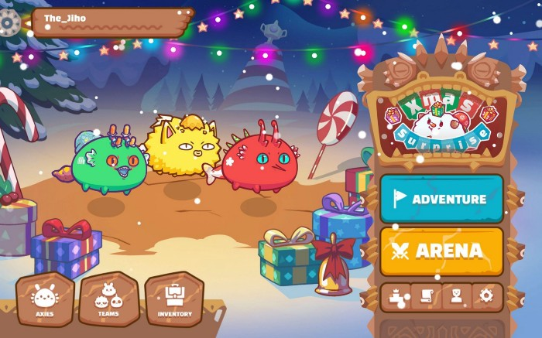
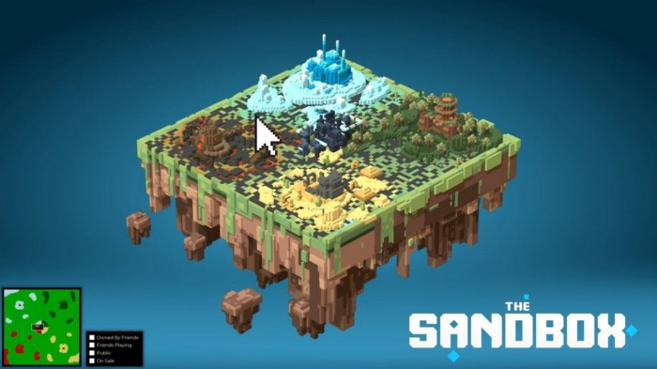
Oyun ve Blockchain
Blockchain oyunlarının tarihi, 2014 yılında başlatılan HunterCoin ile başlar. Oyunun amacı, insan madenciliği olarak da bilinen HUC paralarını toplamaktı. Ancak, kullanıcı sayısı arttıkça, blok zinciri büyüdü ve işlem hızı sorunlarına neden oldu.
Günümüzde oyun şirketleri, kendilerine yeni oyuncular kazandırmak ve ekosistemlerini genişletmek için, gelişmekte olan ülkelere yönelmişlerdir. Özellikle Covid pandemisi sırasında, kazanmak için oyna (Play to Earn P2E) sloganıyla birçok oyuncusuna, oyun tokenlarını dağıtmışlardır. Bu tokenlar değerlendikçe insanlar bunu bir gelir kapısı olarak görüp oyun mesaisi yapmaya başlamışlardır. Özellikle Filipinlerde oyuncular dijital evcil hayvanlar üreterek, savaşarak ve takas ederek gelir elde etmeyi bir iş olarak yapmaya başlamışlardır.
Oyun şirketleri ve sponsorlar tarafından düzenlenen turnuvalar ile oyunculara binlerce token dağıtılmakta bu da oyunda milyonlarca kişinin daha çok vakit geçirmesini teşvik etmektedir. Oyuncular oyun karakterlerinin seviyesini yükseltmek, turnuvalarda oynamak ve yeni varlıklar oluşturmak istediklerinde token ödemesi yaparak nft karakter sahibi olabilmektedirler.

Slide 17
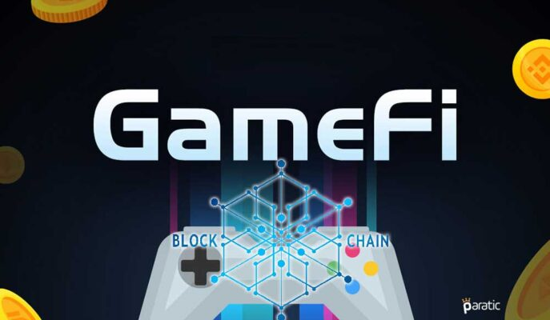
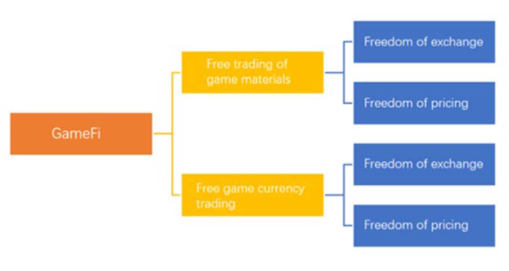
Oyun Ekonomisi
Blockchain odaklı oyun endüstrisi, NFT, DeFi ve diğer oyna-kazan öğelerini entegre ederek bir geri dönüş gördü. NFT tabanlı oyun Axie Infinity, Haziran ayında tek bir günde 9.72 milyon dolar kazanarak Tencent’in rekorunu aşmıştı.
DApp’ler üzerinde yapılan sıralama, ilk dokuz uygulamadan beşinin GameFi uygulamaları olduğunu gösteriyor. Araştırma ayrıca GameFi’nin diğer mevcut oyun modellerinden nasıl farklılaştığının üç temel yönünü vurguluyor.
Oyun malzemelerinin ve oyun para birimlerinin ücretsiz ticareti ve mülkiyet haklarının korunması. Ayrıca GameFi geliştiricileri, özel mülkiyet haklarını NFT’ler aracılığıyla daha düşük bir maliyetle dağıtma avantajına sahip oluyor.

Slide 18


Aşağıda size çıkan alana dair 1 projenin whitepaper’ını okuyarak sınıfa anlatınız.
1
2
3
4
5
Tedarik Zinciri | Sanat | Politika | Eğitim | Sağlık
Oyun | IOT | Spor | Emlak | Kimlik
Sadakat | Metaverse | Yapay Zeka | Telekom | Enerji
6
7
8
9
10
11
12
13
14
15

Slide 19

TEŞEKKÜRLER!
Handan YARICI
handanyarici@gmail.com

Slide 20
